Slide 1
§.基础知识题
要求：
1、完成本文档中所有的题目并写出分析、运行结果
2、无特殊说明，均使用VS2022编译即可
3、直接在本文件上作答，写出答案/截图（不允许手写、手写拍照截图）即可；填写答案时，为适应所填内容或贴图，
允许调整页面的字体大小、颜色、文本框的位置等
★ 贴图要有效部分即可，不需要全部内容
★ 在保证一页一题的前提下，具体页面布局可以自行发挥，简单易读即可
★ 不允许手写在纸上，再拍照贴图
★ 允许在各种软件工具上完成（不含手写），再截图贴图
4、转换为pdf后提交
5、3月14日前网上提交本次作业（在“文档作业”中提交）

Slide 2


§.基础知识题
贴图要求：只需要截取输出窗口中的有效部分即可，如果全部截取/截取过大，则视为无效贴图
例：无效贴图 例：有效贴图

Slide 3


§.基础知识题
附：用WPS等其他第三方软件打开PPT，将代码复制到VS2022中后，如果出现类似下面的编译报错，则观察源程序编辑窗
的右下角是否为CR，如果是，
单击CR，在弹出中选择CRLF，
再次CTRL+F5运行即可

Slide 4
§.基础知识题
1、给出下列程序段中变量b的值（要综合参考课件P.45-51 和 P.86-89，给出包含整型提升+丢弃的过程，具体见下）
例：short a=1;
short b=a-2;
Step1：b=a-2，得b二进制补码形式
a = 00000000 00000000 00000000 00000001 -> a （红色表示整型提升的填充位）
-) 2 = 00000000 00000000 00000000 00000010 -> 2
---------------------------------------------------
11111111 11111111 11111111 11111111 -> a-2(int型)
b = 11111111 11111111 11111111 11111111 -> b=a-2(二进制补码形式，删除线表示丢弃的位数)
Step2：求b的十进制表示
（1）减一 11111111 11111111
-) 00000000 00000001
-----------------------
11111111 11111110
（2）取反 00000000 00000001
（3）绝对值 1 (十进制表示形式)
（4）加负号 -1 (十进制表示形式)
本页不用作答

Slide 5
§.基础知识题
1、给出下列程序段中变量b的值（要综合参考课件P.45-51 和 P.86-89，给出包含整型提升+丢弃的过程）
A.short a=32740;
short b=a+34;
Step1：b=a+34，得b二进制补码形式
a = 00000000 00000000 01111111 11100100 -> a （红色表示整型提升的填充位）
+) 34 = 00000000 00000000 00000000 00100010 -> 34
---------------------------------------------------
00000000 00000000 10000000 00000110 -> a-2(int型)
b = 00000000 00000000 10000000 00000110 -> b=a-2(二进制补码形式，删除线表示丢弃的位数)
Step2：求b的十进制表示
（1）减一 10000000 00000110
-) 00000000 00000001
-----------------------
10000000 00000101
（2）取反 01111111 11111010
（3）绝对值 32762 (十进制表示形式)
（4）加负号 -32762 (十进制表示形式)

Slide 6
§.基础知识题
1、给出下列程序段中变量b的值（要综合参考课件P.45-51 和 P.86-89，给出包含整型提升+丢弃的过程）
B.unsigned short a=65420;
short b=a;
Step1：b=a，得b二进制补码形式
a = 00000000 00000000 11111111 10001100 -> a （红色表示整型提升的填充位）
---------------------------------------------------
00000000 00000000 11111111 10001100 -> a (int型)
b = 00000000 00000000 11111111 10001100 -> b=a(二进制补码形式，删除线表示丢弃的位数)
Step2：求b的十进制表示
（1）减一 11111111 10001100
-) 00000000 00000001
-----------------------
11111111 10001011
（2）取反 00000000 01110100
（3）绝对值 116 (十进制表示形式)
（4）加负号 -116 (十进制表示形式)

Slide 7
§.基础知识题
1、给出下列程序段中变量b的值（要综合参考课件P.45-51 和 P.86-89，给出包含整型提升+丢弃的过程）
C.short a=-2047;
int b=a;
Step1：b=a，得b二进制补码形式
a = 11111111 11111111 11111000 00000001 -> a （红色表示整型提升的填充位）
---------------------------------------------------
11111111 11111111 11111000 00000001 -> a (int型)
b = 11111111 11111111 11111000 00000001 -> b=a(二进制补码形式)
Step2：求b的十进制表示
（1）减一 11111111 11111111 11111000 00000001
-) 00000000 00000000 00000000 00000001
--------------------------------------
11111111 11111111 11111000 00000000
（2）取反 00000000 00000000 00000111 11111111
（3）绝对值 2047 (十进制表示形式)
（4）加负号 -2047 (十进制表示形式)

Slide 8
§.基础知识题
1、给出下列程序段中变量b的值（要综合参考课件P.45-51 和 P.86-89，给出包含整型提升+丢弃的过程）
D.unsigned short a=65420;
long long int b=a;
Step1：b=a，得b二进制补码形式
a = 00000000 00000000 00000000 00000000 00000000 00000000 11111111 10001100 -> a
---------------------------------------------------------------------------------------------------------------- - 00000000 00000000 00000000 00000000 00000000 00000000 11111111 10001100 -> a (long long int型)
b = 00000000 00000000 00000000 00000000 00000000 00000000 11111111 10001100 -> b=a(二进制补码形式)
Step2：求b的十进制表示
b首位为0，是正数，补码与原码相同
b = 00000000 00000000 00000000 00000000 00000000 00000000 11111111 10001100
b = 65420 (十进制表示形式)

Slide 9
§.基础知识题
1、给出下列程序段中变量b的值（要综合参考课件P.45-51 和 P.86-89，给出包含整型提升+丢弃的过程）
E.long long int a=4201234567;
int b=a;
Step1：b=a，得b二进制补码形式
a = 00000000 00000000 00000000 00000000 11111010 01101001 11000000 10000111 -> a
------------------------------------------------------------------------------------
00000000 00000000 00000000 00000000 11111010 01101001 11000000 10000111 -> a（long long int形式）
b = 00000000 00000000 00000000 00000000 11111010 01101001 11000000 10000111 -> b=a (二进制补码形式，删除线表示丢弃的位数)
Step2：求b的十进制表示
（1）减一 11111010 01101001 11000000 10000111
-) 00000000 00000000 00000000 00000001
--------------------------------------------
11111010 01101001 11000000 10000110
（2）取反 00000101 10010110 00111111 01111001
（3）绝对值 93732729 (十进制表示形式)
（4）加负号 - 93732729 (十进制表示形式)

Slide 10
§.基础知识题
1、给出下列程序段中变量b的值（要综合参考课件P.45-51 和 P.86-89，给出包含整型提升+丢弃的过程）
F.long a=-4201234567; //提示：本题先确定 -4201234567 什么类型，a是多少，才能进行b=a的计算
unsigned short b=a;
000000000
Step1：-4201234567为long long int类型，将其进行绝对值的二进制取反加一后得到其二进制补码为11111111 11111111 11111111 11111111 00000101 10010110 00111111 01111001
Step2：b=a，得b二进制补码形式
a = 11111111 11111111 11111111 11111111 00000101 10010110 00111111 01111001 -> a （long long int形式）
------------------------------------------------------------------------------------------------------
11111111 11111111 11111111 11111111 00000101 10010110 00111111 01111001 -> a （long形式）
b = 11111111 11111111 11111111 11111111 00000101 10010110 00111111 01111001 -> b=a (二进制补码形式，删除线表示丢弃的位数)
Step3：求b的十进制表示
b是无符号数，补码与原码相同
b = 00111111 01111001
b = 16249 (十进制表示形式)

Slide 11
§.基础知识题
2、仿照课件PDF的P.65-85，用栈方式给出下列表达式的求解过程
例. 1 + 2 + 3
表达式一共有2个运算符，因此计算的2个步骤分别是（仿课件P.85，本页不需要画栈，但要有栈思维，下同）：
步骤①：1 + 2 => 式1
步骤②：式1 + 3
本页不用作答

Slide 12
§.基础知识题
2、仿照课件PDF的P.65-85，用栈方式给出下列表达式的求解过程
A. 11 / 2 + 37 % 4 - 3.2 + 2.5 * 2
表达式一共有6个运算符，因此计算的6个步骤分别是（仿课件P.85，本页不需要画栈，但要有栈思维，下同）：
步骤①：11 / 2 => 式1
步骤②：37 % 4 => 式2
步骤③：式1 + 式2 => 式3
步骤④：式3 – 3.2 => 式4
步骤⑤：2.5 * 2 => 式5
步骤⑥：式4 + 式5

Slide 13
§.基础知识题
2、仿照课件PDF的P.65-85，用栈方式给出下列表达式的求解过程
A. 11 / 2 + 37 % 4 - 3.2 + 2.5 * 2
目前准备进栈的运算符如箭头所示，画出当前运算数栈和运算符栈的状态（本页需要画栈）
2
11
/
11/2

Slide 14
§.基础知识题
2、仿照课件PDF的P.65-85，用栈方式给出下列表达式的求解过程
A. 11 / 2 + 37 % 4 - 3.2 + 2.5 * 2
目前准备进栈的运算符如箭头所示，画出当前运算数栈和运算符栈的状态（本页需要画栈）
式2
式1
+
式1+式2
11 / 2 => 式1
37 % 4 => 式2

Slide 15
§.基础知识题
2、仿照课件PDF的P.65-85，用栈方式给出下列表达式的求解过程
A. 11 / 2 + 37 % 4 - 3.2 + 2.5 * 2
目前准备进栈的运算符如箭头所示，画出当前运算数栈和运算符栈的状态（本页需要画栈）
2.5
式4
+
11 / 2 + 37 % 4 - 3.2 => 式4

Slide 16
§.基础知识题
2、仿照课件PDF的P.65-85，用栈方式给出下列表达式的求解过程
B. a = 2 * 4 , a = b = 3 * 5 (假设所有变量均为int型)
表达式一共有6个运算符，因此计算的6个步骤分别是：
步骤①：2 * 4 => 式1
步骤②：a = 式1 => 式2
步骤③：3 * 5 => 式3
步骤④：b = 式3 => 式4
步骤⑤：a = 式4 => 式5
步骤⑥：式2 ，式5

Slide 17
§.基础知识题
2、仿照课件PDF的P.65-85，用栈方式给出下列表达式的求解过程
B. a = 2 * 4 , a = b = 3 * 5 (假设所有变量均为int型)
目前准备进栈的运算符如箭头所示，画出当前运算数栈和运算符栈的状态（本页需要画栈）
4
2
*
2*4
a
+
a
+

Slide 18
§.基础知识题
2、仿照课件PDF的P.65-85，用栈方式给出下列表达式的求解过程
B. a = 2 * 4 , a = b = 3 * 5 (假设所有变量均为int型)
目前已分析到整个表达式的尾部，画出从当前栈的状态到整个表达式分析完成的整个过程
(每两个栈一组，有多组，尽量放在一页上，不够可加页)
5
3
*
3*5(式3)
b
=
b
=
a
=
a
=
式2
，
式2
，
a = 2 * 4 => 式2

Slide 19
b=式3（式4）
a
=
a=式4（式5）
式2
，
式2
，
式2，式5

Slide 20
§.基础知识题
2、仿照课件PDF的P.65-85，用栈方式给出下列表达式的求解过程
C. a + (a + 3 * (b + c) - 5) % 4 (假设所有变量均为int型)
(本题提示：将左右小括号分开处理，
1、"("进栈前优先级最高，进栈后优先级最低；
2、")"优先级最低，因此要将栈中压在"("之上的全部运算符都计算完成，随后和"("成对消除即可
表达式一共有__10__个运算符，因此计算的__10__个步骤分别是：
步骤①： b+c => 式1
步骤②： 式1） => 式2
步骤③：（式2 => 式3
步骤④： 3 * 式3 => 式4
步骤⑤： a + 式4 => 式5
步骤⑥： 式5 - 5 => 式6
步骤⑦： 式6） => 式7
步骤⑧：（式7 => 式8
步骤⑨： 式8 % 4 => 式9
步骤⑩： a + 式9

Slide 21
§.基础知识题
2、仿照课件PDF的P.65-85，用栈方式给出下列表达式的求解过程
C. a + (a + 3 * (b + c) - 5) % 4 (假设所有变量均为int型)
(本题提示：将左右小括号分开处理，
1、"("进栈前优先级最高，进栈后优先级最低；
2、")"优先级最低，因此要将栈中压在"("之上的全部运算符都计算完成，随后和"("成对消除即可
目前准备进栈的运算符如箭头所示，画出当前运算数栈和运算符栈的状态（本页需要画栈）
（
b
*
3
+
a
（
a
+

Slide 22
§.基础知识题
2、仿照课件PDF的P.65-85，用栈方式给出下列表达式的求解过程
C. a + (a + 3 * (b + c) - 5) % 4 (假设所有变量均为int型)
(本题提示：将左右小括号分开处理，
1、"("进栈前优先级最高，进栈后优先级最低；
2、")"优先级最低，因此要将栈中压在"("之上的全部运算符都计算完成，随后和"("成对消除即可
目前准备进栈的运算符如箭头所示，画出当前运算数栈和运算符栈的状态（本页需要画栈）
5
-
式5
（
式5 -5
（
a
+
a
+
a + 3 * (b + c) => 式5

Slide 23
§.基础知识题
2、仿照课件PDF的P.65-85，用栈方式给出下列表达式的求解过程
C. a + (a + 3 * (b + c) - 5) % 4 (假设所有变量均为int型)
(本题提示：将左右小括号分开处理，
1、"("进栈前优先级最高，进栈后优先级最低；
2、")"优先级最低，因此要将栈中压在"("之上的全部运算符都计算完成，随后和"("成对消除即可
目前已分析到整个表达式的尾部，画出从当前栈的状态到整个表达式分析完成的整个过程
(每两个栈一组，有多组，尽量放在一页上，不够可加页)
4
式8
%
式8 %4（式9）
a
+
a
+
a+式9
（a + 3 * (b + c) - 5） => 式8

Slide 24
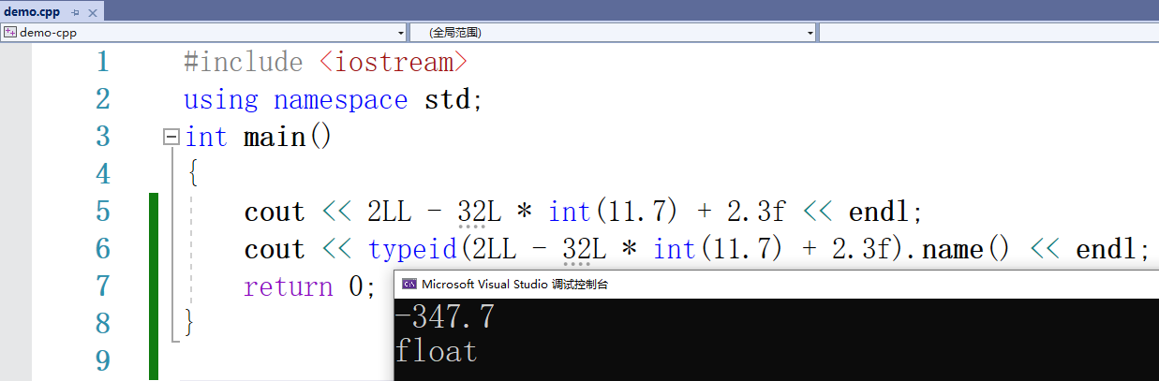
§.基础知识题
3、求表达式的值（要求给出计算过程、每步计算结果及数据类型、对应的验证程序及结果截图，示例见下）
例：2LL - 32L * int(11.7) + 2.3f
(1) int(11.7) => 11 int型
(2) 32L * int(11.7) => 352 long型
(3) 2LL - 32L * int(11.7) => -350 long long型
(4) 2LL - 32L * int(11.7) + 2.3f => -347.7 float型
本页不用作答

Slide 25
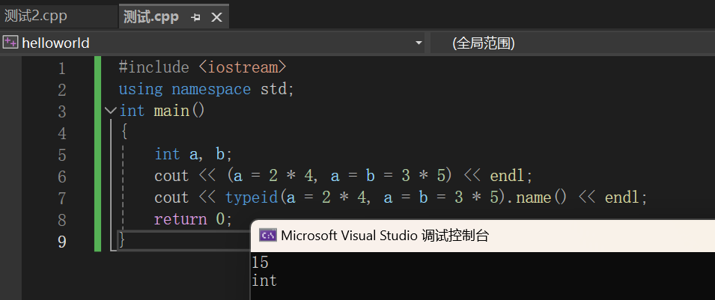
§.基础知识题
3、求表达式的值（要求给出计算过程、每步计算结果及数据类型、对应的验证程序及结果截图）
a = 2 * 4 , a = b = 3 * 5 (写验证程序时，假设所有变量均为int型)
(1) ：2 * 4 => 8 int型
(2) ：a = 2 * 4 => 8 int型
(3) ：3 * 5 => 15 int型
(4) ：b = 3 * 5 => 15 int型
(5) ：a = b = 3 * 5 => 15 int型
(6) ：a = 2 * 4，a = b = 3 * 5 => 15 int型
a = 2 * 4 , a = b = 3 * 5 (写验证程序时，假设所有变量均为int型)
(1) ：2 * 4 => 8 int型
(2) ：a = 2 * 4 => 8 int型
(3) ：3 * 5 => 15 int型
(4) ：b = 3 * 5 => 15 int型
(5) ：a = b = 3 * 5 => 15 int型
(6) ：a = 2 * 4，a = b = 3 * 5 => 15 int型

Slide 26
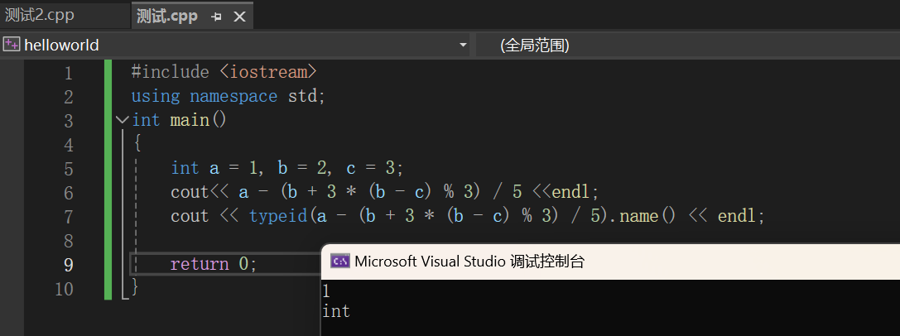
§.基础知识题
3、求表达式的值（要求给出计算过程、每步计算结果及数据类型、对应的验证程序及结果截图）
B. a - (b + 3 * (b - c) % 3) / 5 (写验证程序时，假设所有变量均为int型，abc的值自定义即可)
定义abc的值分别为1,2,3
(1) ：b - c => -1 int型
(2) ：3 * （b - c） => -3 int型
(3) ：3 * （b - c）% 3 => 0 int型
(4) ：b + 3 * （b - c）% 3 => 2 int型
(5) ：(b + 3 * （b - c）% 3) / 5 => 0 int型
(6) ：a - (b + 3 * （b - c）% 3) / 5 => 1 int型

Slide 27
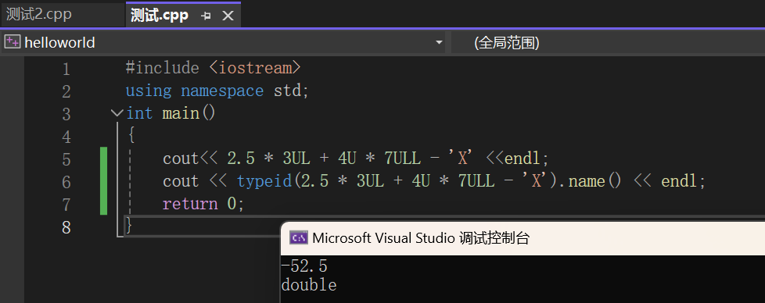
§.基础知识题
3、求表达式的值（要求给出计算过程、每步计算结果及数据类型、对应的 验证程序及结果截图）
C. 2.5 * 3UL + 4U * 7ULL - 'X'
(1) ：2.5 * 3UL => 7.5 double型
(2) ：4U * 7ULL => 28 unsigned long long型
(3) ：2.5 * 3UL + 4U * 7ULL => 35.5 double型
(4) ：'X' => 88 char型
(5) ：2.5 * 3UL + 4U * 7ULL - 'X' => -52.5 double型

Slide 28
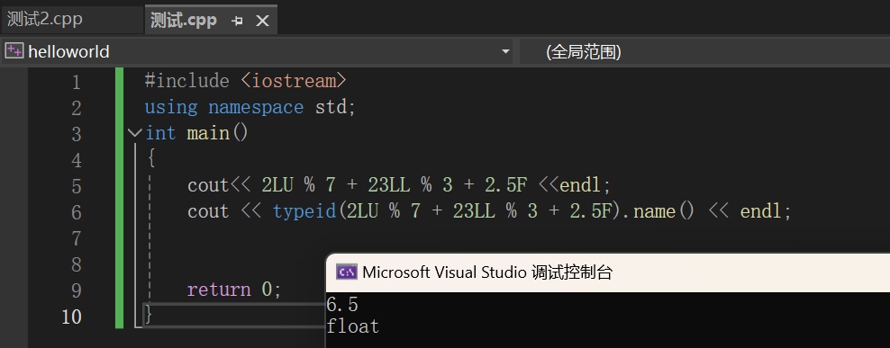
§.基础知识题
3、求表达式的值（要求给出计算过程、每步计算结果及数据类型、对应的验证程序及结果截图）
D. 2LU % 7 + 23LL % 3 + 2.5F
(1) ：2LU % 7 => 2 unsigned long型
(2) ：23LL % 3 => 2 long long型
(3) ：2LU % 7 + 23LL % 3 => 4 long long型
(4) ：2LU % 7 + 23LL % 3 + 2.5F => 6.5 float型

Slide 29
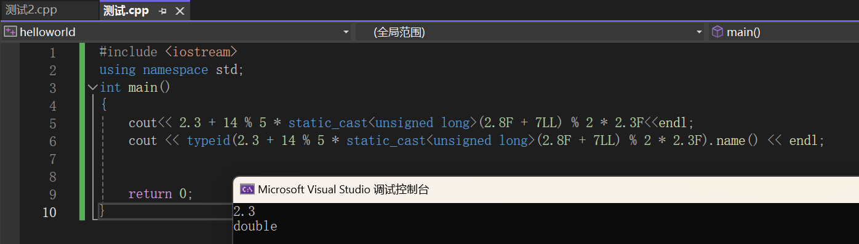
§.基础知识题
3、求表达式的值（要求给出计算过程、每步计算结果及数据类型、对应的验证程序及结果截图）
E. 2.3 + 14 % 5 * static_cast<unsigned long>(2.8F + 7LL) % 2 * 2.3F
(1) ：14 % 5 => 4 int型
(2) ：2.8F + 7LL => 9.8 float型
(3) ：static_cast<unsigned long>(2.8F + 7LL) => 9 unsigned long型
(4) ：14 % 5 * static_cast<unsigned long>(2.8F + 7LL) => 36 unsigned long型
(5) ：14 % 5 * static_cast<unsigned long>(2.8F + 7LL) % 2 => 0 unsigned long型
(6) ：14 % 5 * static_cast<unsigned long>(2.8F + 7LL) % 2 * 2.3F => 0 float型
(7) ：2.3 + 14 % 5 * static_cast<unsigned long>(2.8F + 7LL) % 2 * 2.3F => 2.3 double型

Slide 30
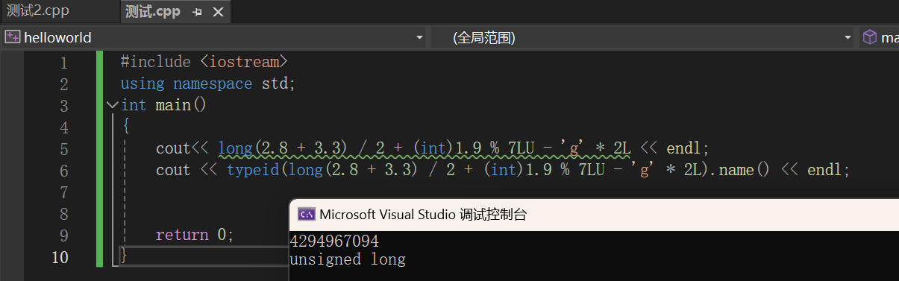
§.基础知识题
3、求表达式的值（要求给出计算过程、每步计算结果及数据类型、对应的验证程序及结果截图）
F. long(2.8 + 3.3) / 2 + (int)1.9 % 7LU - 'g' * 2L
(1) ：2.8 + 3.3 => 6.1 double型
(2) ：long(2.8 + 3.3) => 6 long型
(3) ：long(2.8 + 3.3) / 2 => 3 long型
(4) ：(int)1.9 => 1 int型
(5) ：(int)1.9 % 7LU => 1 unsigned long型
(6) ：'g' => 103 char型
(7) ：'g' * 2L => 206 long型
(8) ：long(2.8 + 3.3) / 2 + (int)1.9 % 7LU - 'g' * 2L => 4294967094 unsigned long型
（此处（8）的算式是3+1-206，但是在计算机内部采用二进制方式计算，计算的结果是1111 1111 1111 1111 1111 1111 0011 0110（不够减的虚位借一），转换为十进制就是4294967094）

Slide 31
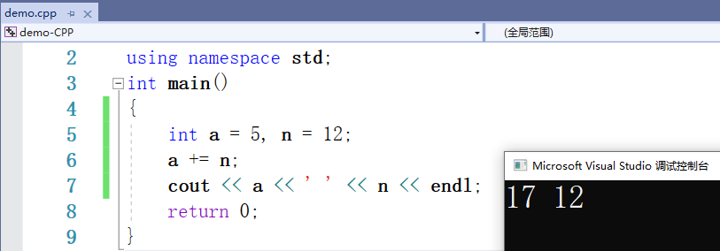
§.基础知识题
4、求复合赋值表达式的值（要求给出计算过程、每步计算结果中变量的值、对应的验证程序及结果截图，示例见下）
假设int a = 5, n = 12;
例：a += n
=> a = a + n
(1) a + n a=5 n=12 和17存放在中间变量中
(2) a = 和 a=17 n=12
本页不用作答

Slide 32
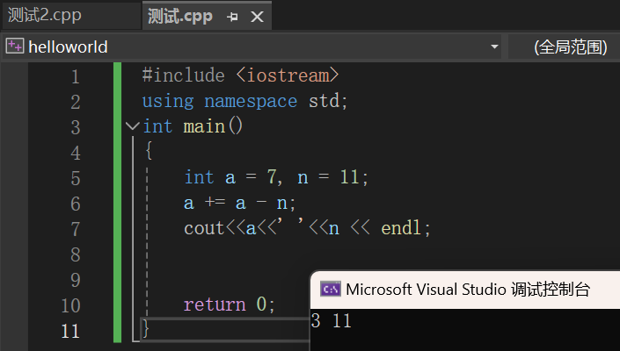
§.基础知识题
4、求复合赋值表达式的值（要求给出计算过程、每步计算结果及数据类型、对应的验证程序及结果截图，具体见下）
假设int a = 7, n = 11;
A. a += a - n
=> a = a + (a - n)
(1) a - n a = 7 n = 11 差 -4 存放在中间变量中
(2) a + 差 a = 7 n = 11 和 3 存放在中间变量中
(3) a = 和 a = 3 n = 11

Slide 33
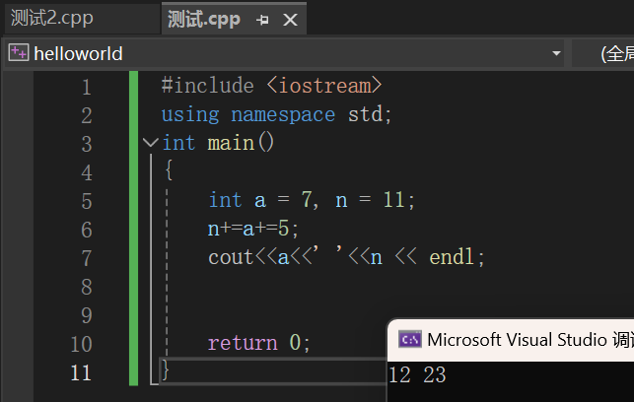
§.基础知识题
4、求复合赋值表达式的值（要求给出计算过程、每步计算结果及数据类型、对应的验证程序及结果截图，具体见下）
假设int a = 7, n = 11;
B. n += a += 5
=> n = n + (a = a + 5)
（1）a + 5 a = 7 n = 11 和一 12 存放在中间变量中
（2）a = 和一 a = 12 n = 11
（3）n + a a = 12 n = 11 和二 23 存放在中间变量中
（4）n = 和二 a = 12 n = 23

Slide 34
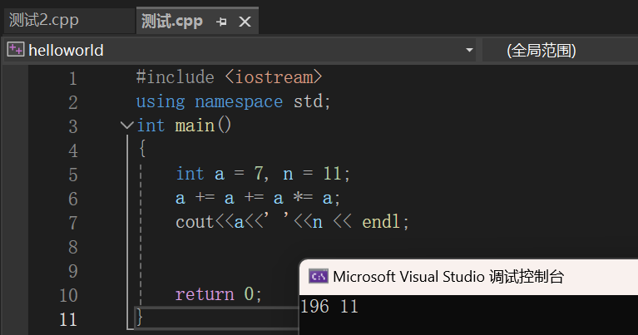
§.基础知识题
4、求复合赋值表达式的值（要求给出计算过程、每步计算结果及数据类型、对应的验证程序及结果截图，具体见下）
假设int a = 7, n = 11;
C. a += a += a *= a
=>a = a + (a = a + (a = a * a))
(1) a * a a = 7 n = 11 积 49 存放在中间变量中
(2) a = 积 a = 49 n = 11
(3) a + a a = 49 n = 11 和一 98 存放在中间变量中
(4) a = 和一 a = 98 n = 11
(5) a + a a = 98 n = 11 和二 196 存放在中间变量中
(6) a = 和二 a = 196 n = 11

Slide 35
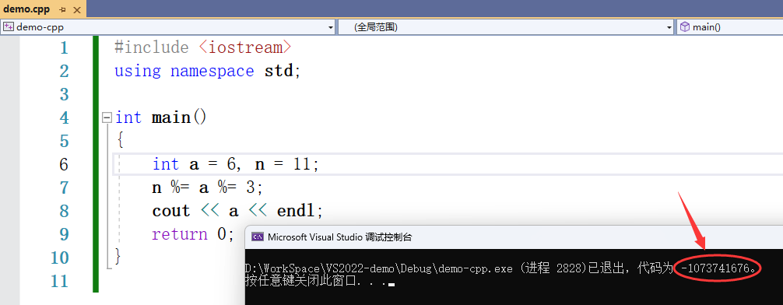
§.基础知识题
4、求复合赋值表达式的值（要求给出计算过程、每步计算结果及数据类型、对应的验证程序及结果截图，具体见下）
假设int a = 6, n = 11;
D. n %= a %= 3 本题需要解释，为什么编译不报错，但运行无输出、返回代码为负值、且运行时间比7.ABC长
（无法理解或说清楚原因的，给出合理猜测也可）
=> n = n % (a = a % 3)
(1) a % 3 a = 6 n = 11 余数 0 存放在中间变量中
(2) a = 余数 a = 0 n = 11
(3) n % a a = 0 n = 11
此时到第三步时，需要11对0取余，将0作为除数。整个算式在编译逻辑上没有语法错误，因此不会报错。但是11对0取余无法运算，接下来的步骤也不能继续运行，所以运行无输出。返回代码为负值代表程序没有进行到return 0这一步，没有运行成功。（如果运行成功，返回代码为0）运行时间更长可能是因为对0取余这个错误操作要处理较长时间。

